Slide 1
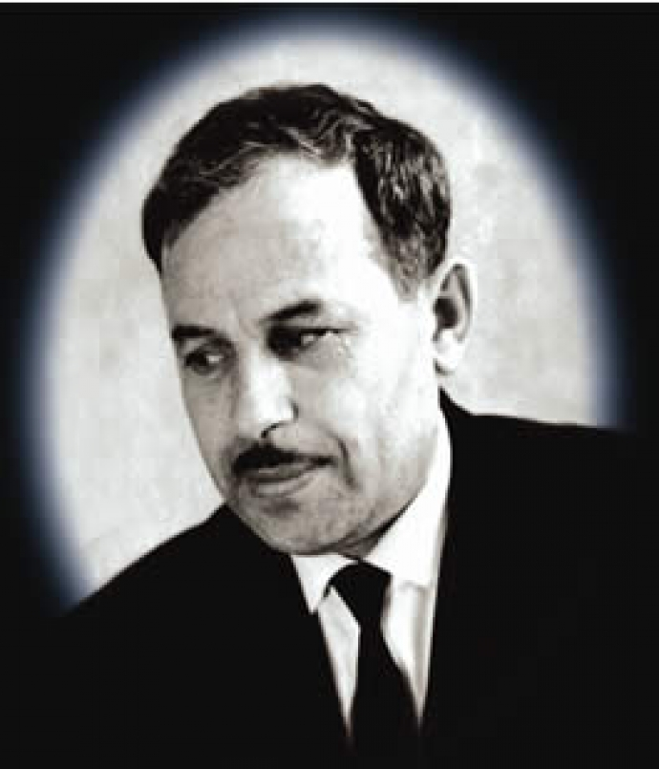
Хизгил
Авшалумов

Slide 2
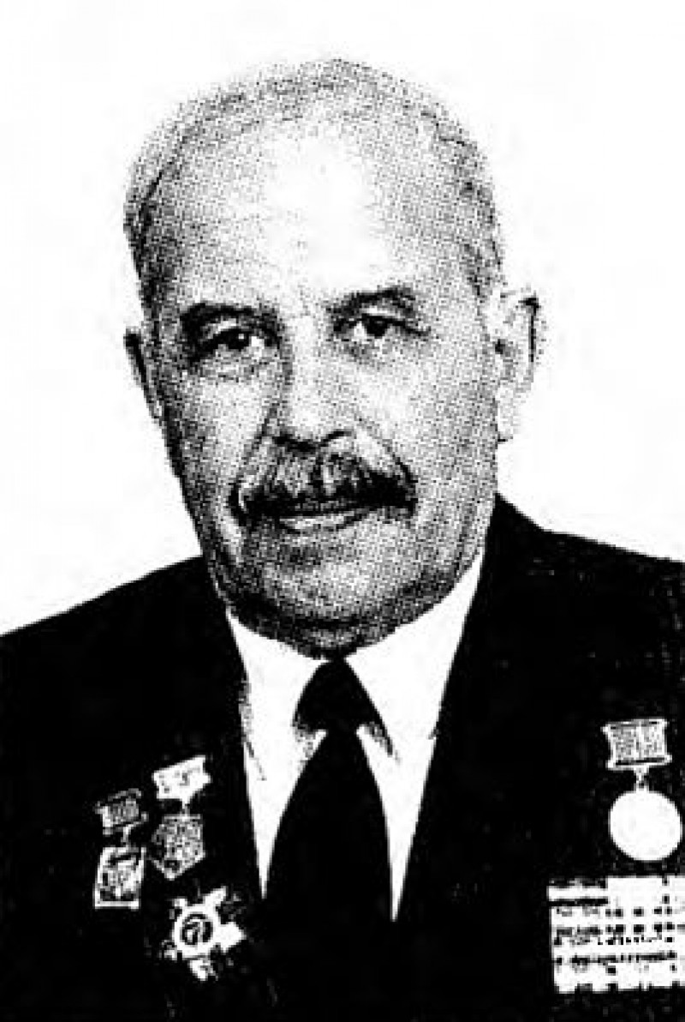
Шапакъатал
орден Отечественной войны 1-й степени
орден Дружбы народов.
орден «Знак почёта» и медалями.
Лауреат республиканской премии им. С. Стальского.
Заслуженный работник культуры Дагестанской АССР (1968)
Заслуженный работник культуры РСФСР (1976)

Slide 3
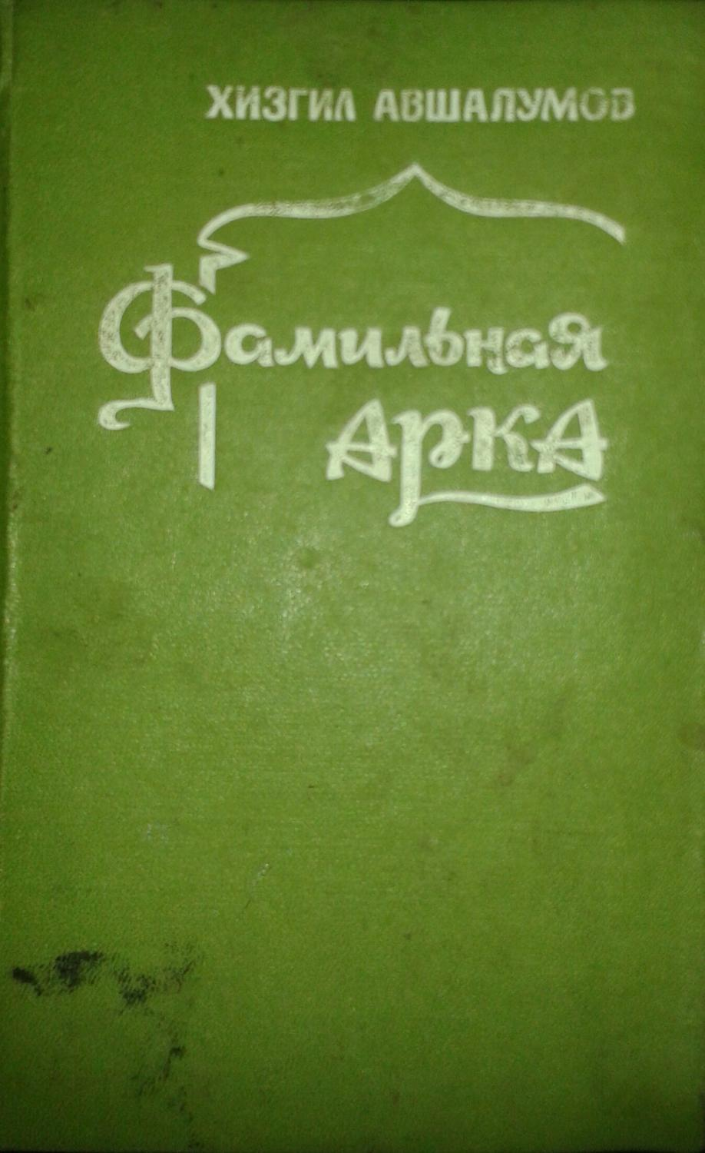

Slide 4
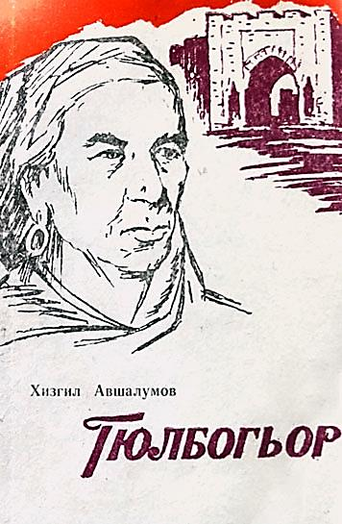

Slide 6
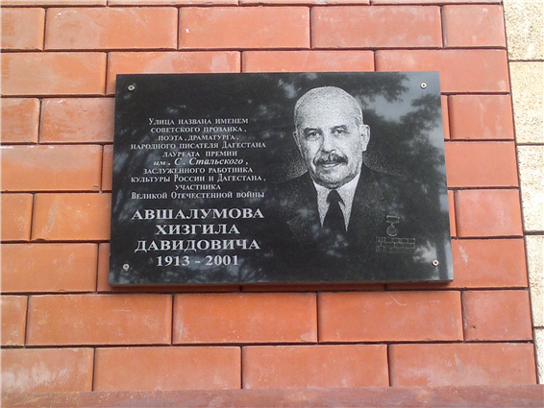

Slide 7
Хизгил Авшалумов
ясал Людмила
ва Наидагун.
9 май. 1997сон.

Slide 8
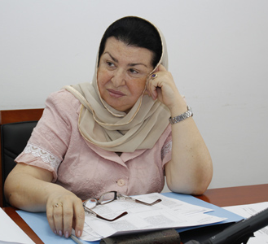
Людмила
Авшалумова

Slide 9
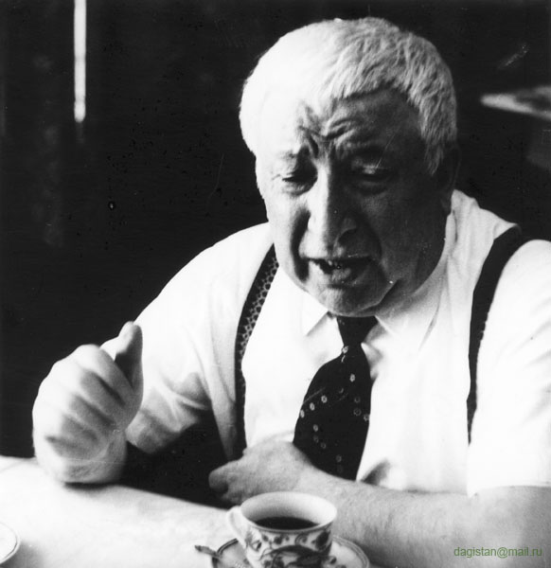

Slide 10
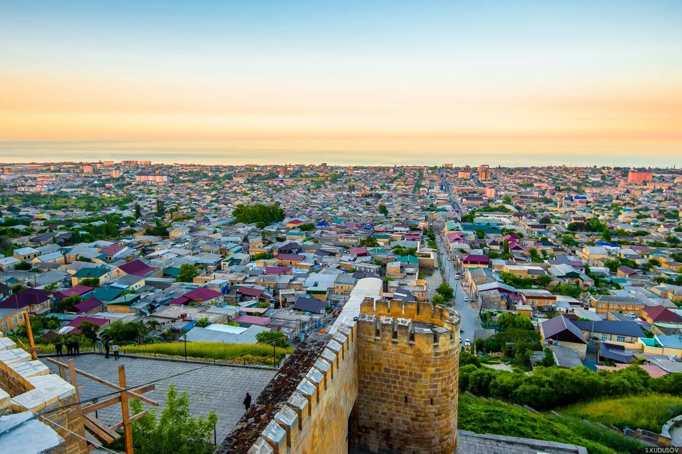
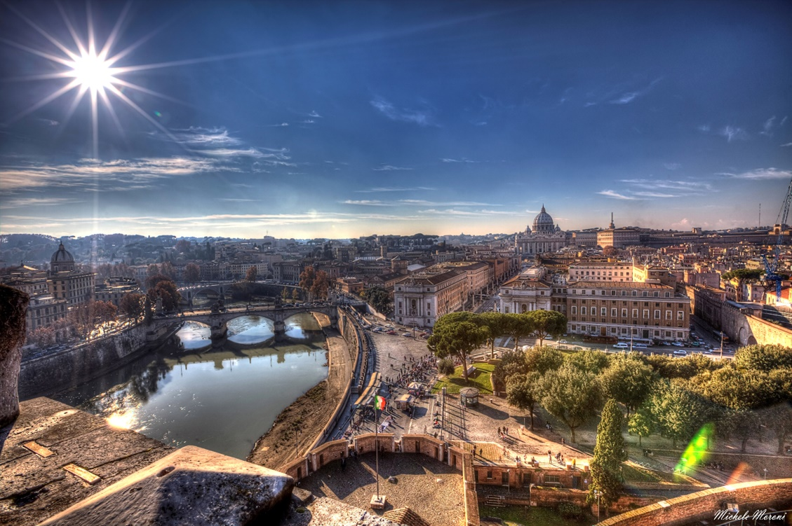
Дербент
Рим

Slide 11
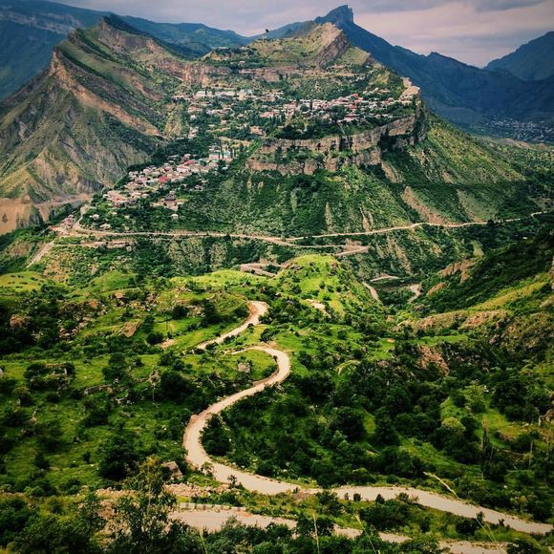
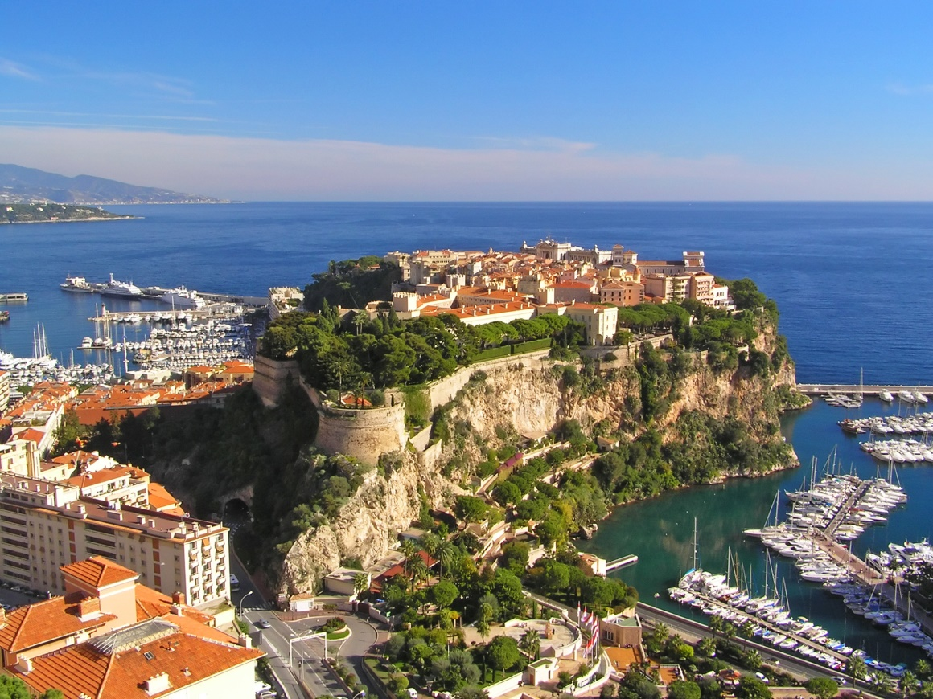
Гъуниб
Монако

Slide 12
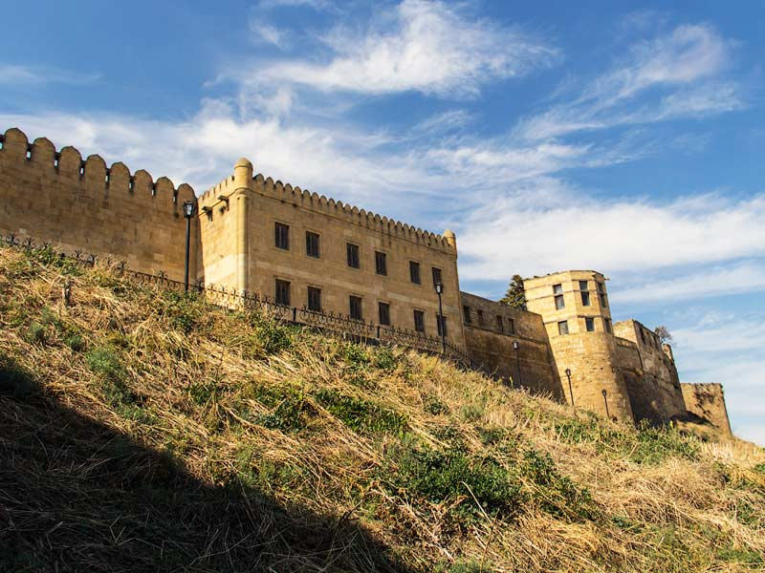
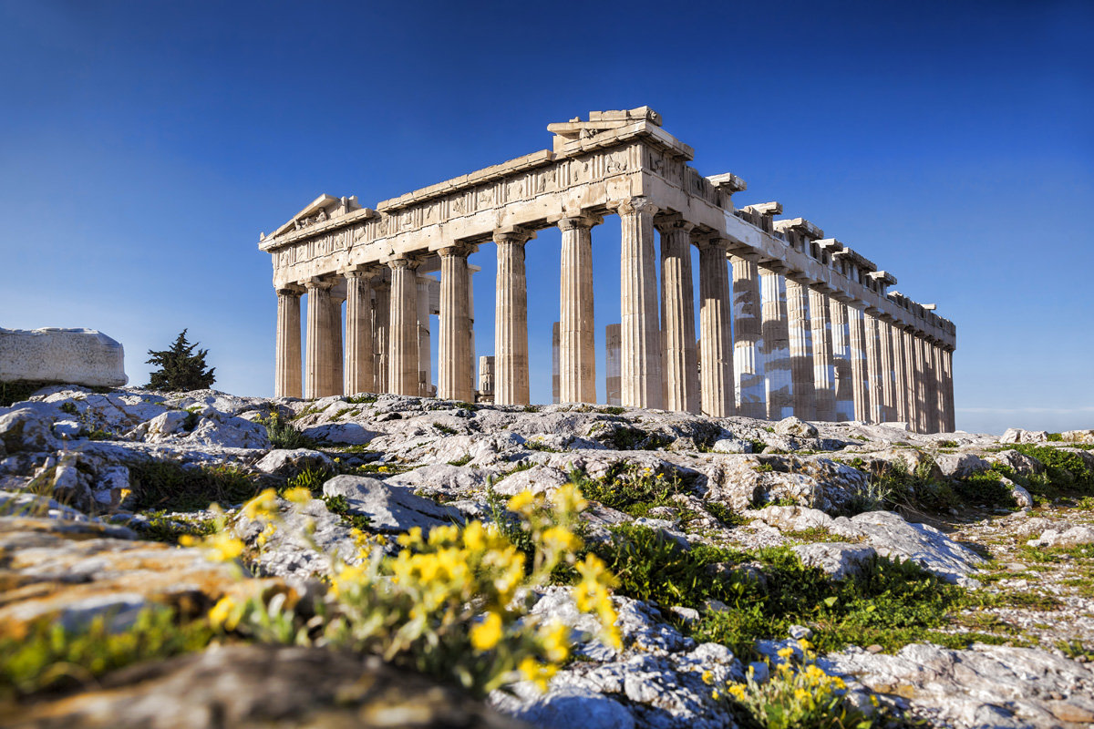
Нарын -хъала
Акрополь

Slide 13
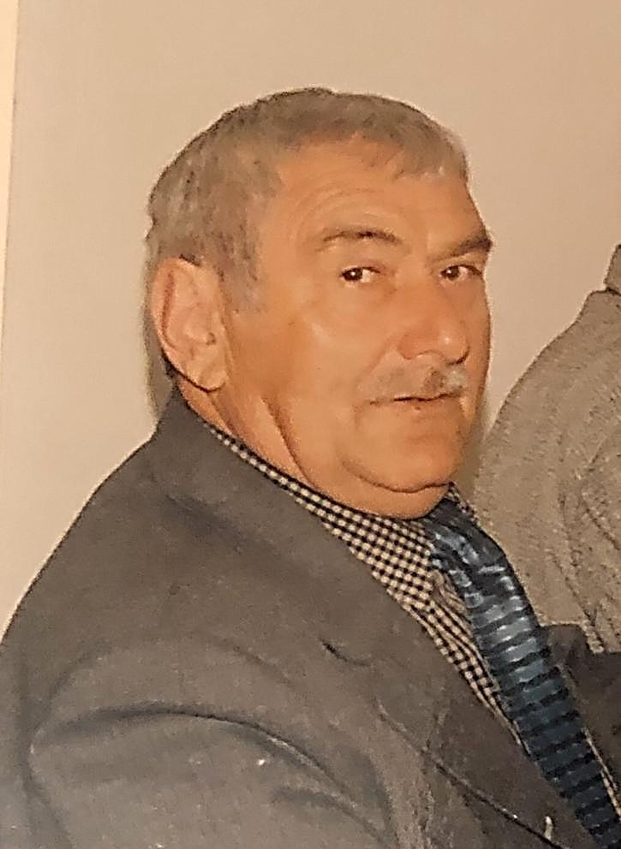
Тема:
« Дир мадугьал –
дир тушман»

Slide 14
Словарияб х1алт1и
Узун –Бурни - Халатал маг1арзукъалал
Сары- Рас баг1арав
Пилийтон –фельетон хъачIал гIунгутIаби къватIир чIвазарун кепалда какун хъвараб газеталъул яги журналалъул макъала
Яриман- х1алихьатав , ягъзинав чи
Шагьи -пара -- Г1исинаб г1арац
Ч1ук1на- Х1алт1изе бокьуларев чи Пурокурор - Прокурор

Slide 15
Кицаби ракIаре

Slide 16
Мадугьал лъикIасул ражи-хоно росасе арабила, мадугьал квешасул лъикIай яс рокъой хутIарайила.
Дулъ гьеч1еб гьунаралдалъун мун веццулев чи --дур тушман.
БитIаралъе гуро гьа къваригIунеб, гьересиялъейин.

Slide 17
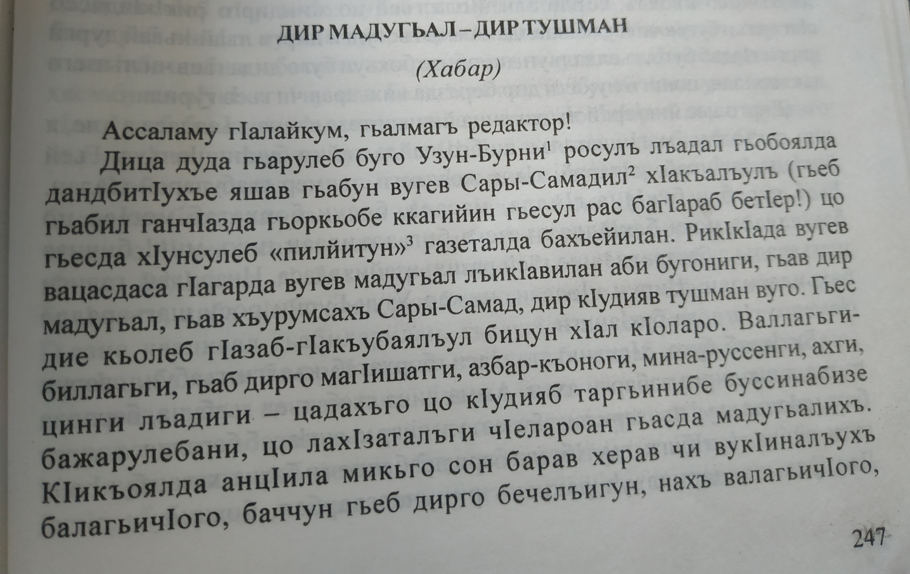

Slide 18
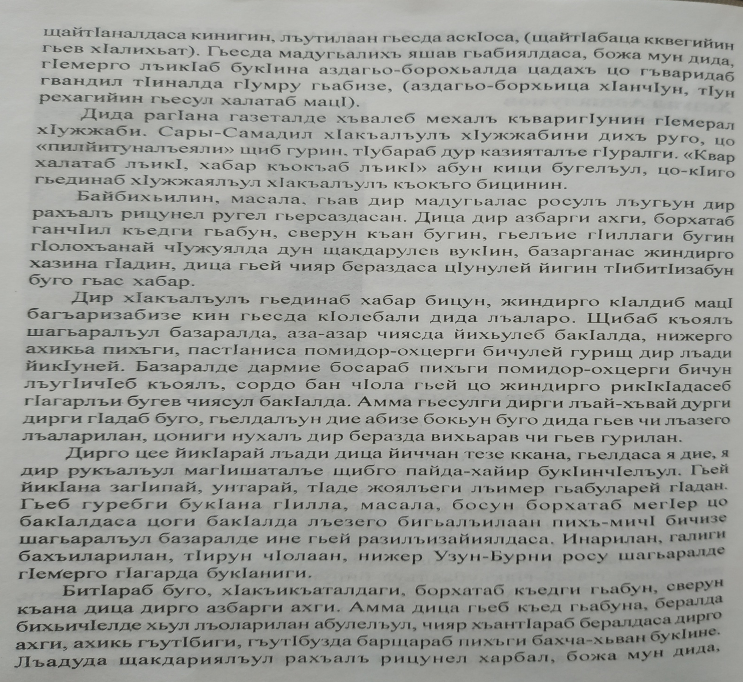

Slide 19
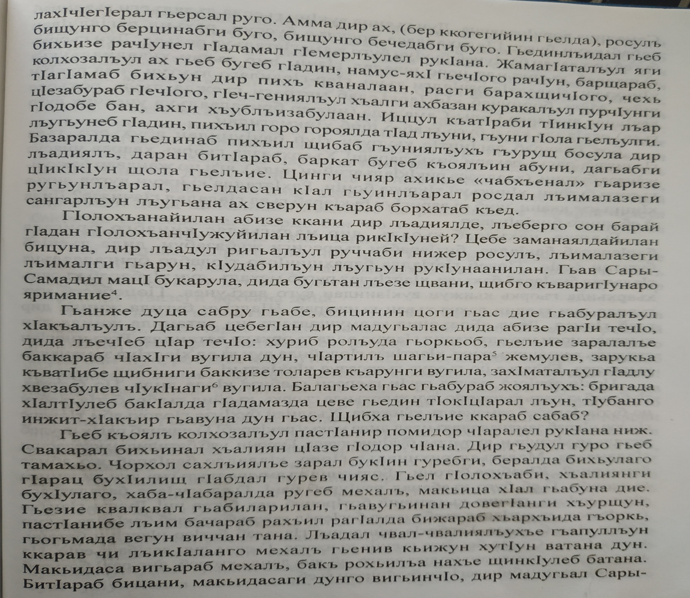

Slide 20
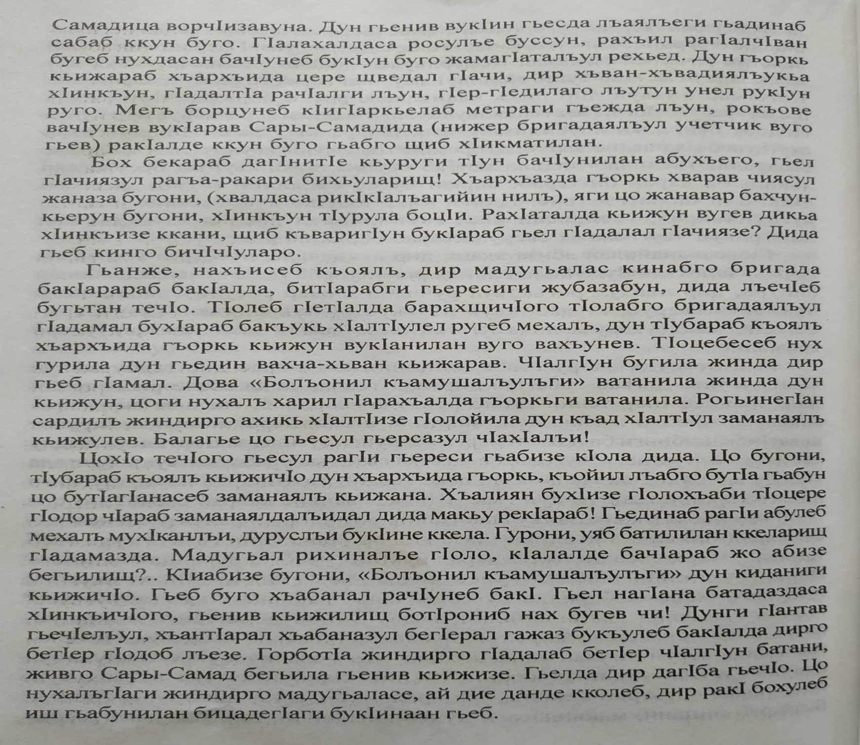

Slide 21
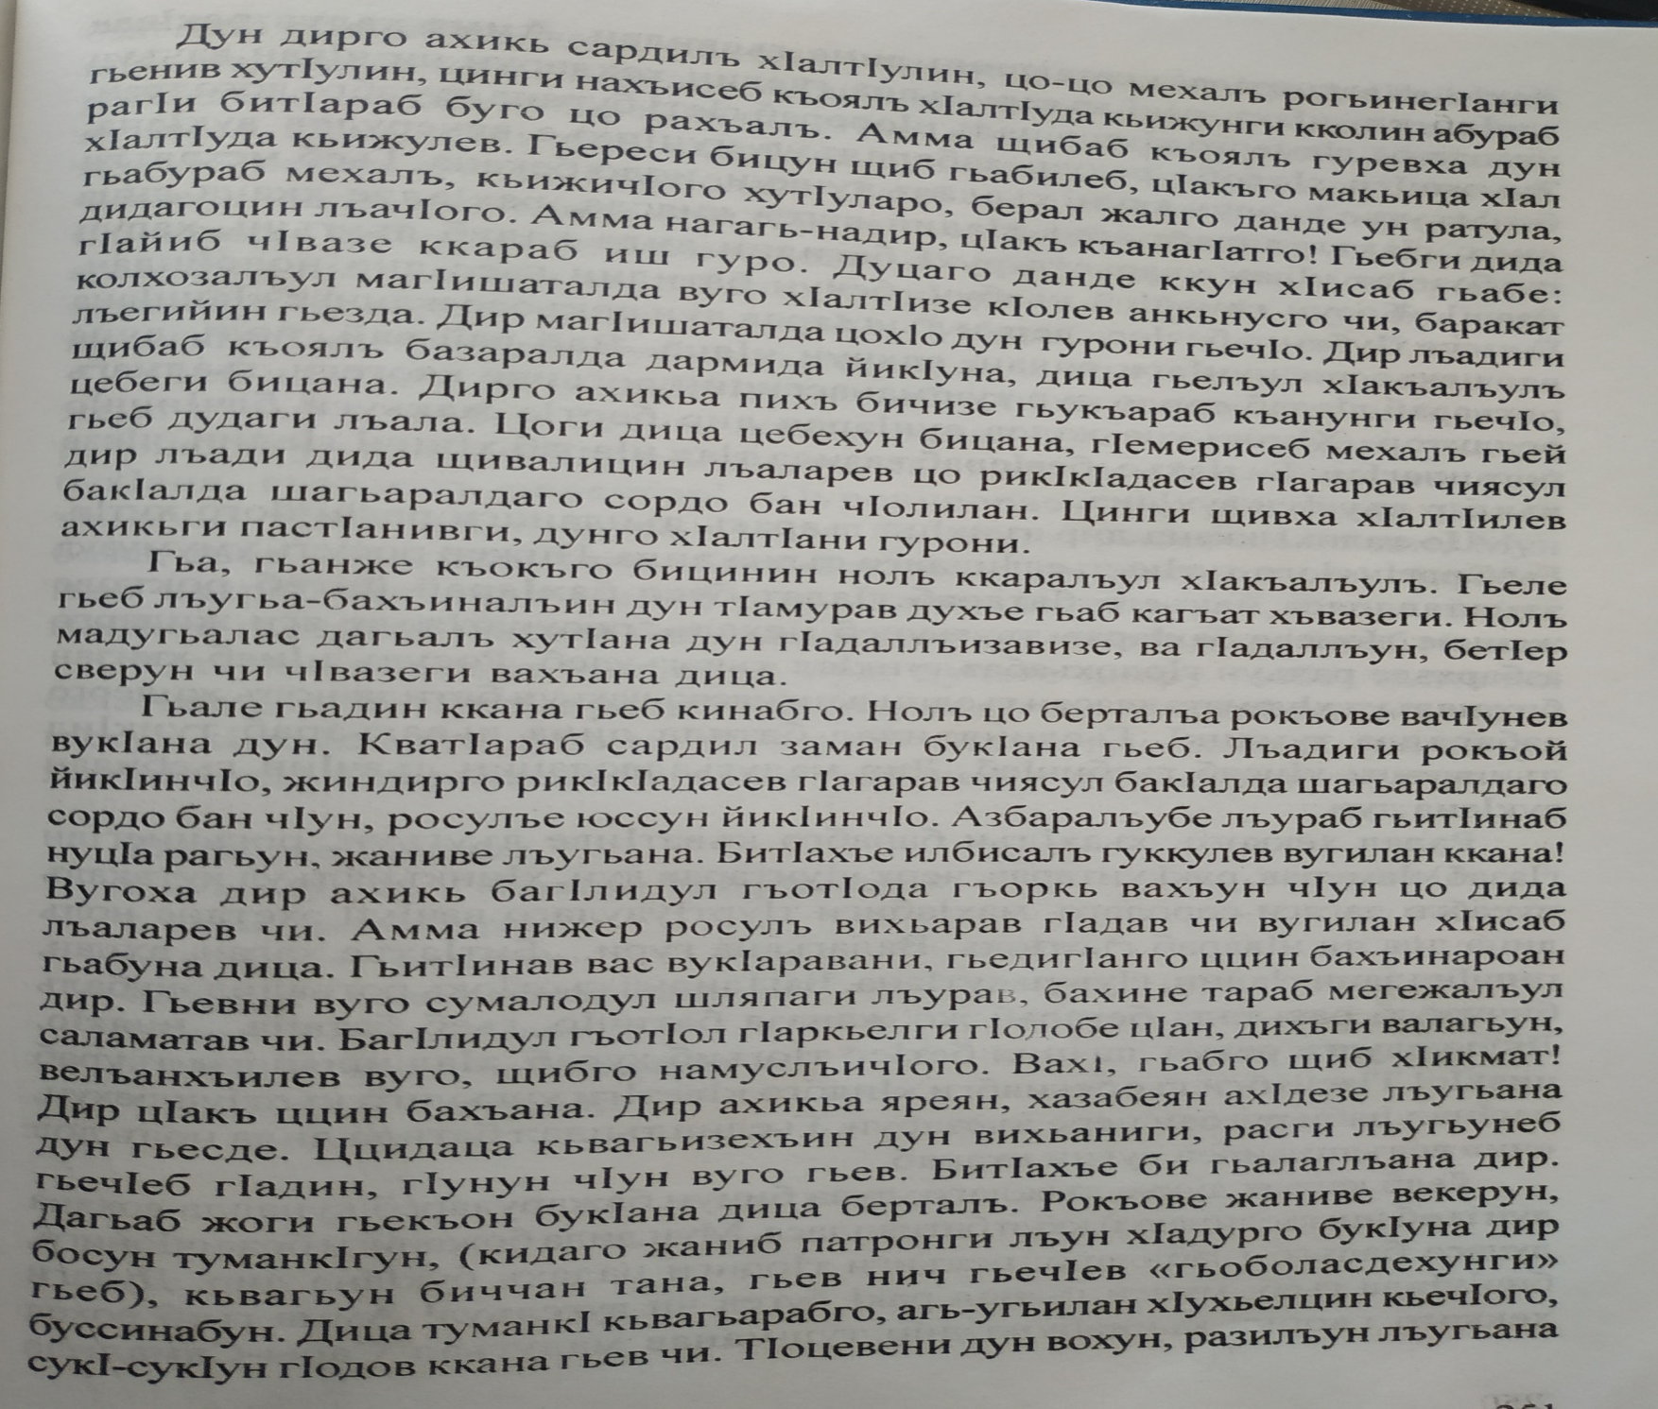

Slide 22
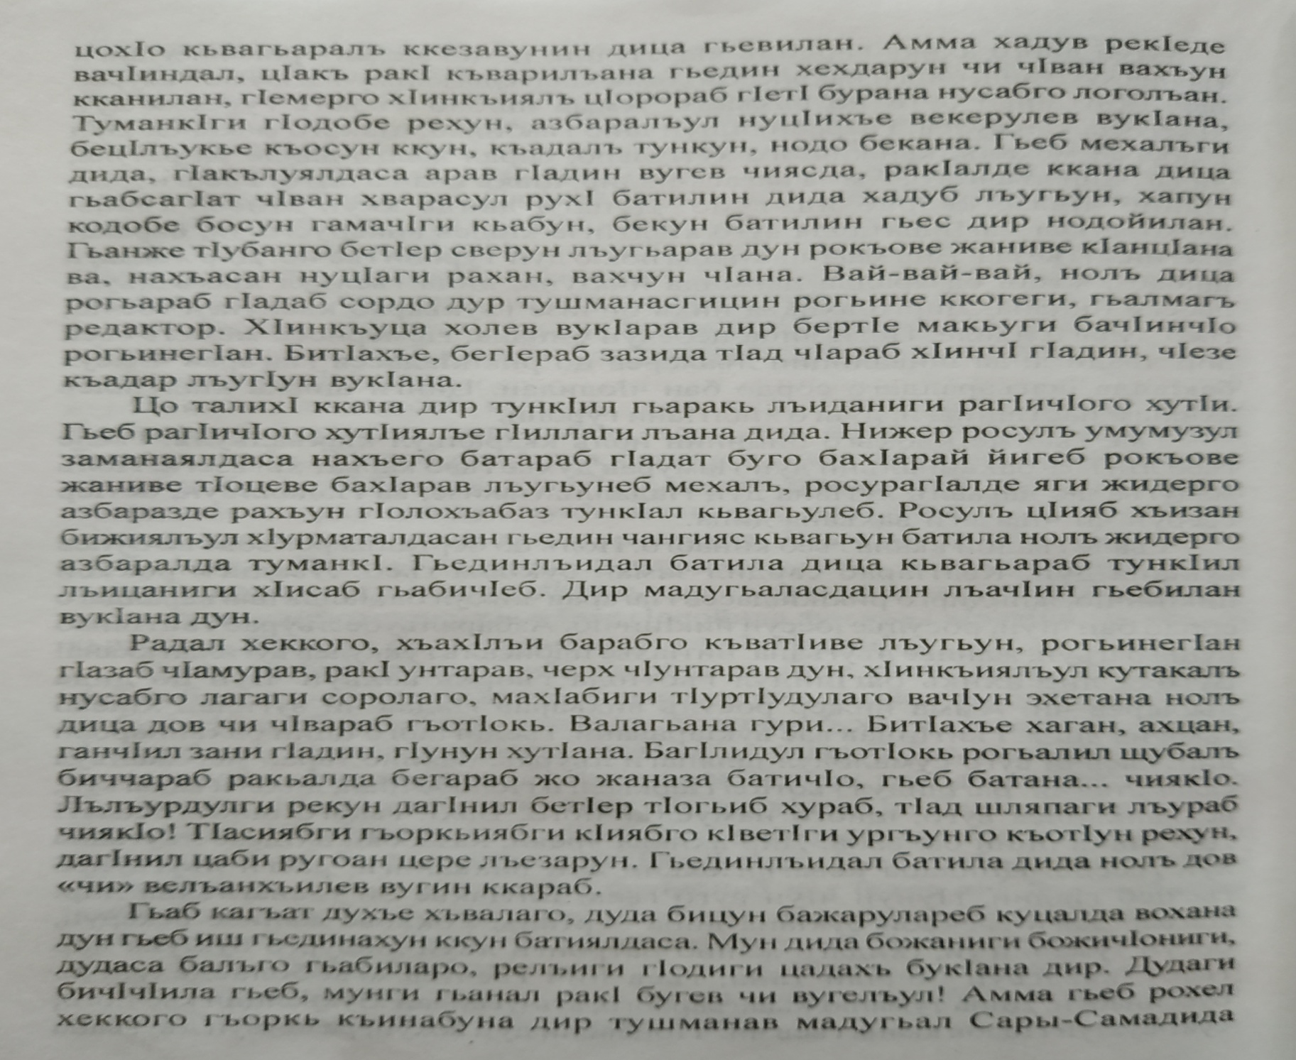

Slide 23
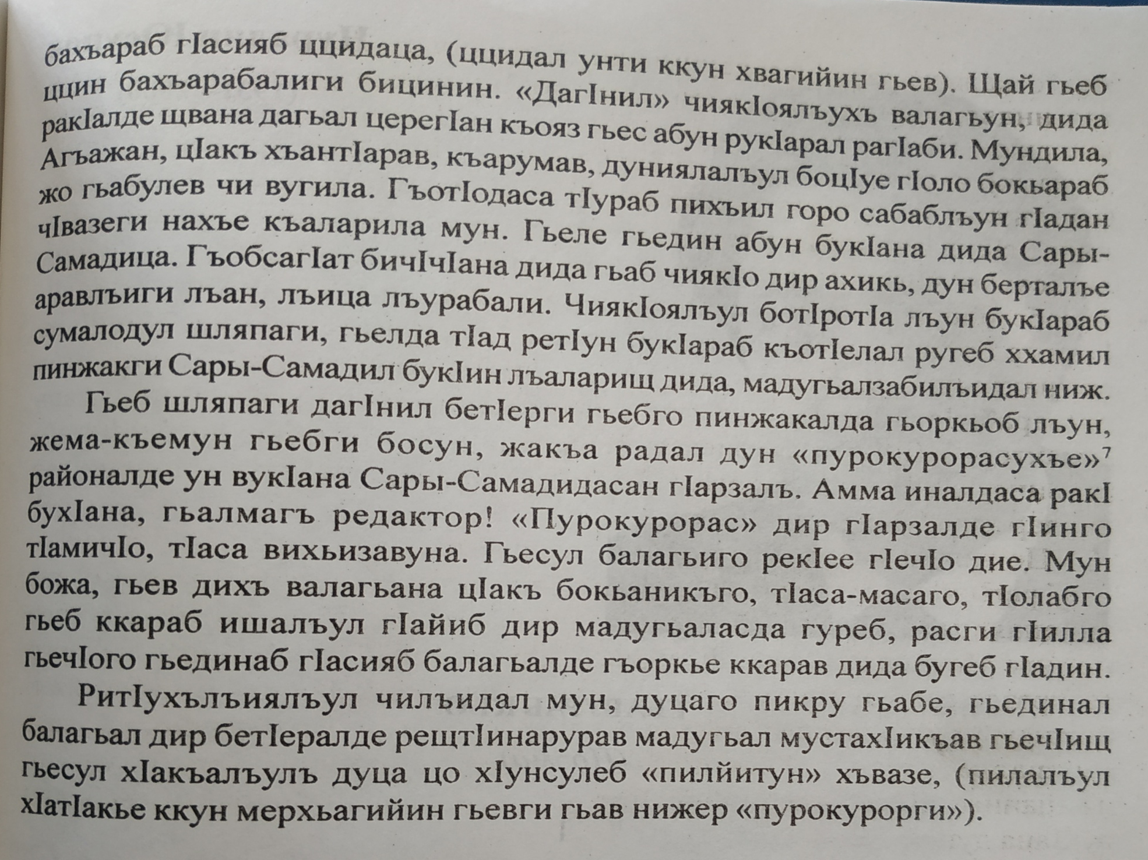

Slide 24
Дарсил х1асил: Сундул хIакъалъулъ нилъеца дарсида бицараб? Гьаб хабаралдаса нилъеца щиб босизе кколеб, щиб малъулеб бугеб?
Рокъобе х1алт1и:
Рокъоб кьураб дарс пасихIго цIализе.
ЦIалараб хабаралъул магIна гьаби.
Гьалдалъун дарс лъугьана къо-мех лъик1 !
Киназего баркала .

